Slide 1
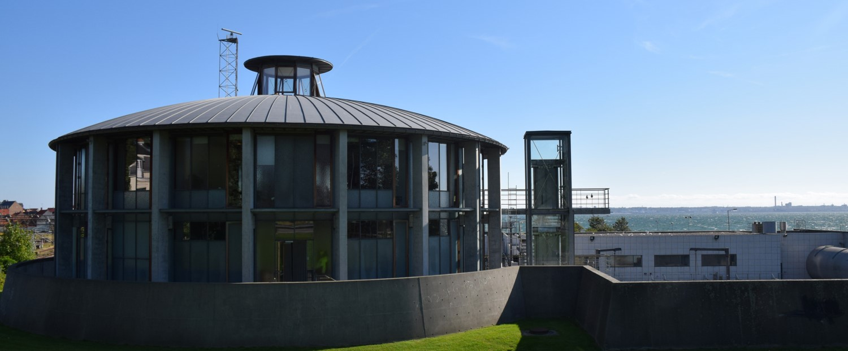
Offentligt referat af bestyrelsesmødet den 13. juni 2022 kl. 8.00 i: Forsyning Helsingør Vand A/S Forsyning Helsingør Spildevand A/S
Deltagere:
Jens Bertram
Gitte Kondrup
Peter Poulsen
Lars Goldschmidt
Birgitte Bergman
Michael Madsen
Andreas Bech Mikkelsen
Charlotte Bingen
John Jensen
Flemming Gjellebøl
Fraværende:

Slide 2
Dagsorden
Beslutnings-punkter
1. Godkendelse af dagsorden
2. Underskrift af protokollater
3. Formanden og Direktionen orienterer
4. Økonomi- og ledelsesrapportering - begge selskaber
6. Forsyningsplanlægning
5. Separatkloakering og reduktion af overløb – Spildevand A/S
7. Overløbsbassin ved Hornbækvejen
13. Eventuelt
10. Kommunikation
12. Fravigelse af tavshedspligt
Beslutnings-punkter
Orienteringspunkter
8. Ny regulering og afledte konsekvenser
9. Væsentlige anlægsprojekter
11. Mødeplan 2022

Slide 3
1. Godkendelse af dagsorden
Direktionen indstiller, at dagsordenen godkendes.
Indstillingen blev tiltrådt.

Slide 4
2. Godkendelse af referat
Referat fra bestyrelsesmøde i selskaberne afholdt den 13. juni 2022 er lagt på Admincontrol
Der er ikke indkommet bemærkninger til referatet
Referatet er underskrevet elektronisk af samtlige bestyrelsesmedlemmer, jf. Forretningsordenens pkt. 10.1 og
Referatet er dermed godkendt af den samlede bestyrelse.

Slide 5
3. Formanden og Direktionen orienterer
Bestyrelsesformanden orienterer mundtligt om relevante sager og forhold relateret til varetagelsen af bestyrelsesarbejdet i selskaberne.
Intet at berette.
Direktionen orienterer mundtligt om relevante forhold og sager, herunder organisatoriske, relateret til varetagelsen af den daglige ledelse af selskaberne.
Intet at berette.

Slide 6
4. Økonomi- og ledelsesrapportering
– LIS rapportering
LIS rapporteringen pr. april ÅTD 2022 blev præsenteret for bestyrelsen. Rapporteringen omfatter nøgletal vedrørende opfølgning på afsætning af produkter og tjenesteydelser samt drifts- og produktionsforhold.
Afsætningen af drikkevand var 2 pct. over budget. Ledningstabet i vandselskabet var med 7,3 pct. lidt under budgetniveau.
Den rensede spildevandsmængde var 25 pct. over budget, primært på grund af øgede nedbørsmængder i februar.

Slide 7
4. Økonomi- og ledelsesrapportering – Nettoomsætning og driftsresultat
Vandselskabernes nettoomsætning og driftsresultat før skat og over-/underdækninger, og koncernelimineringer pr. april ÅTD 2022 blev præsenteret for bestyrelsen.
Den samlede nettoomsætning i drikkevandselskabet udgjorde 14,9 mio.kr., mod budgetteret 14,7 mio.kr., mens det samlede resultat før skat og over-/underdækninger udgjorde 1,0 mio.kr. mod budgetteret 0,2 mio.kr.
Den samlede nettoomsætning i spildevandselskabet udgjorde 31,4 mio.kr., mod budgetteret 31,1 mio.kr., mens det samlede resultat før skat og over-/underdækninger udgjorde -3,3 mio.kr. mod budgetteret -1,3 mio.kr. Faldet i resultatet kan henføres til prisstigninger på indkøb af materialer, el og gas.

Slide 8
4. Økonomi- og ledelsesrapportering
– Regulatoriske forhold
Vandselskabernes regulatoriske forhold pr. april 2022 blev præsenteret for bestyrelsen.

Slide 9
4. Økonomi- og ledelsesrapportering
– Anlægsinvesteringer
Anlægsrapporteringen pr. april 2022 blev præsenteret for bestyrelsen. Der er ved udgangen af april investeret for 5,5 mio.kr. i drikkevandselskabet og 14,0 mio.kr. i spildevandsselskabet, svarende til 17 pct. henholdsvis 11 pct. af de reviderede anlægsbudgetter for helåret 2022.
Bestyrelsen tog den samlede økonomi- og ledelsesrapportering for vandselskaberne til efterretning.

Slide 10
5. Separatkloakering og reduktion af overløb

Slide 11
6. Forsyningsplan Spildevand 2020-2032

Slide 12
7. Overløbsbassin ved Hornbækvej

Slide 13
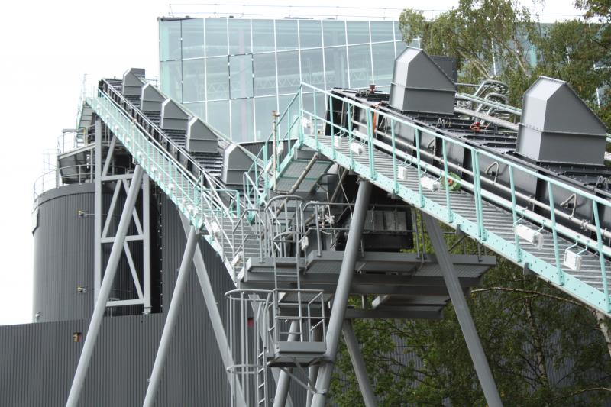
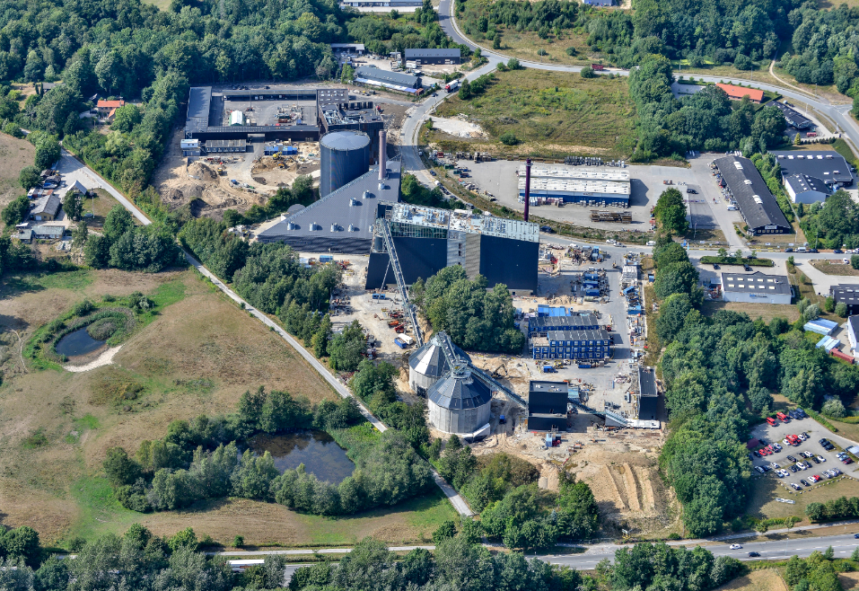
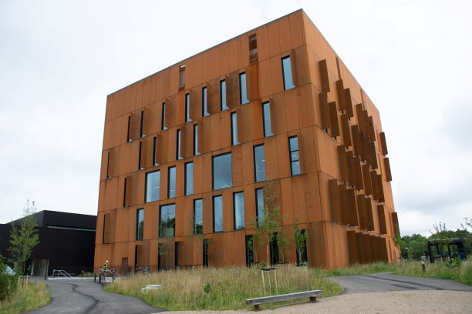
Punkter til orientering

Slide 14
12. Ny regulering og afledte konsekvenser
8. Ny regulering og afledte konsekvenser
Ny vandsektorlov er udskudt af ministeren. Danva’s fokusområder er
Model til omkostningsdækning på klimatilpasningsprojekter
Opdatering af Pris- og levetidskataloget (POLKA)
Model for effektiviseringskrav
Model for implementering af WACC
Et hensigtsmæssigt tilsyn
Model for fleksible rammer
Understøttelse af grøn omstilling og innovation
Regler for kontrol med overholdelse af rammerne
Stigende el omkostninger dækkes ikke af prisfremskrivningen i de økonomiske rammer

Slide 15
9. Væsentlige anlægsprojekter

Slide 16
10. Kommunikation
Formand og direktion vil fremlægge forslag til kommunikation, som anbefales offentliggjort på baggrund af bestyrelsesmødet.
Bassin ved Hornbækvej – der kommunikeres om beslutning.

Slide 17
11. Mødeplan 2022
Mødeplan for 2022:
tirsdag den 29.3.2022
onsdag den 27.4.2022
mandag den 13.6.2022
onsdag den 24.8.2022
torsdag den 17.11.2022
onsdag 14.12.2022

Slide 18
12. Fravigelse af tavshedspligten
Bestyrelsen skal beslutte, hvilke dagsordenpunkter tavshedspligten skal fraviges.
Formand og direktion indstiller, at
Tavshedspligten fraviges på samtlige punkter med undtagelse af punkt 4,5,6,7,9 idet bemærkes, at der udarbejdes et resumé for så vidt angår punkt 4.
Indstillingen blev tiltrådt.

Slide 19
15. Eventuelt

